Slide 1
codis源码解析
sysublackbear

Slide 2
背景——redis支持多实例：
redis支持多实例通常有三种方式：
客户端静态分片，一致性哈希，也称为Smart Client;
通过Proxy分片，如：Twemproxy, Codis等；
官方提供的Redis Cluster。
需求目标：
支持分片；
无状态；
能够支持平滑扩容/缩容；
扩容能够对用户透明；
图形化，能监控所有状况。
从需求目标来看，Proxy拥有更好的监控和控制，同时其后端信息亦不易暴露，易于升级；而Smart Client拥有更好的性能（因为没有中间层），以及更低的延时，但是升级起来却比较麻烦。从各种大厂的方案去看，都比较推崇Proxy的方案。

Slide 3
proxy分片——各组件对比：
Codis
特点：Go语言，天然支持协程，国内很多大厂都在使用。
优点：
屏蔽分片细节，基于CRC32%1024分片；
屏蔽底层分片细节，迁移成本低；
平滑扩容，仅影响正在迁移key的写操作，非阻塞按分片迁移；
支持读写分离，pipeline；
运维能力较右边两者有优势：拥有管理后台，管理proxy，redis-server，sentinel三种角色结点，能够基于界面主备切换以及rewrite config, slot分配，迁移。
有直观的容量水位展示以及命令请求量，失败量和qps曲线图。
Twemproxy
特点：c语言，单线程，一致性hash分片/取模分片
缺点：
无法平滑扩容，扩容过程需要对数据重新分片，需要重启；
运维不友好（静态sharding）；
注：tredis改造过程中，hash(key) % 420000 进行分片管理，迁移以片为单位进行迁移。
Redis Cluster
特点：去中心化，结点对等。
优点：直连性能较高
缺点：
客户端需要改造成smart client，理解集群版的协议（客户端需要连对master）；
读写分离支持起来比较复杂，需要客户端定制改造；
连接和路由表(slot->结点）的开销，客户端需要感知/直连分片结点，集群增加多的时候，客户端的成本也会上升。
不支持pipeline；
同步阻塞按key迁移，迁移速度慢；
运维成本很高，基于ruby定制开发。

Slide 4
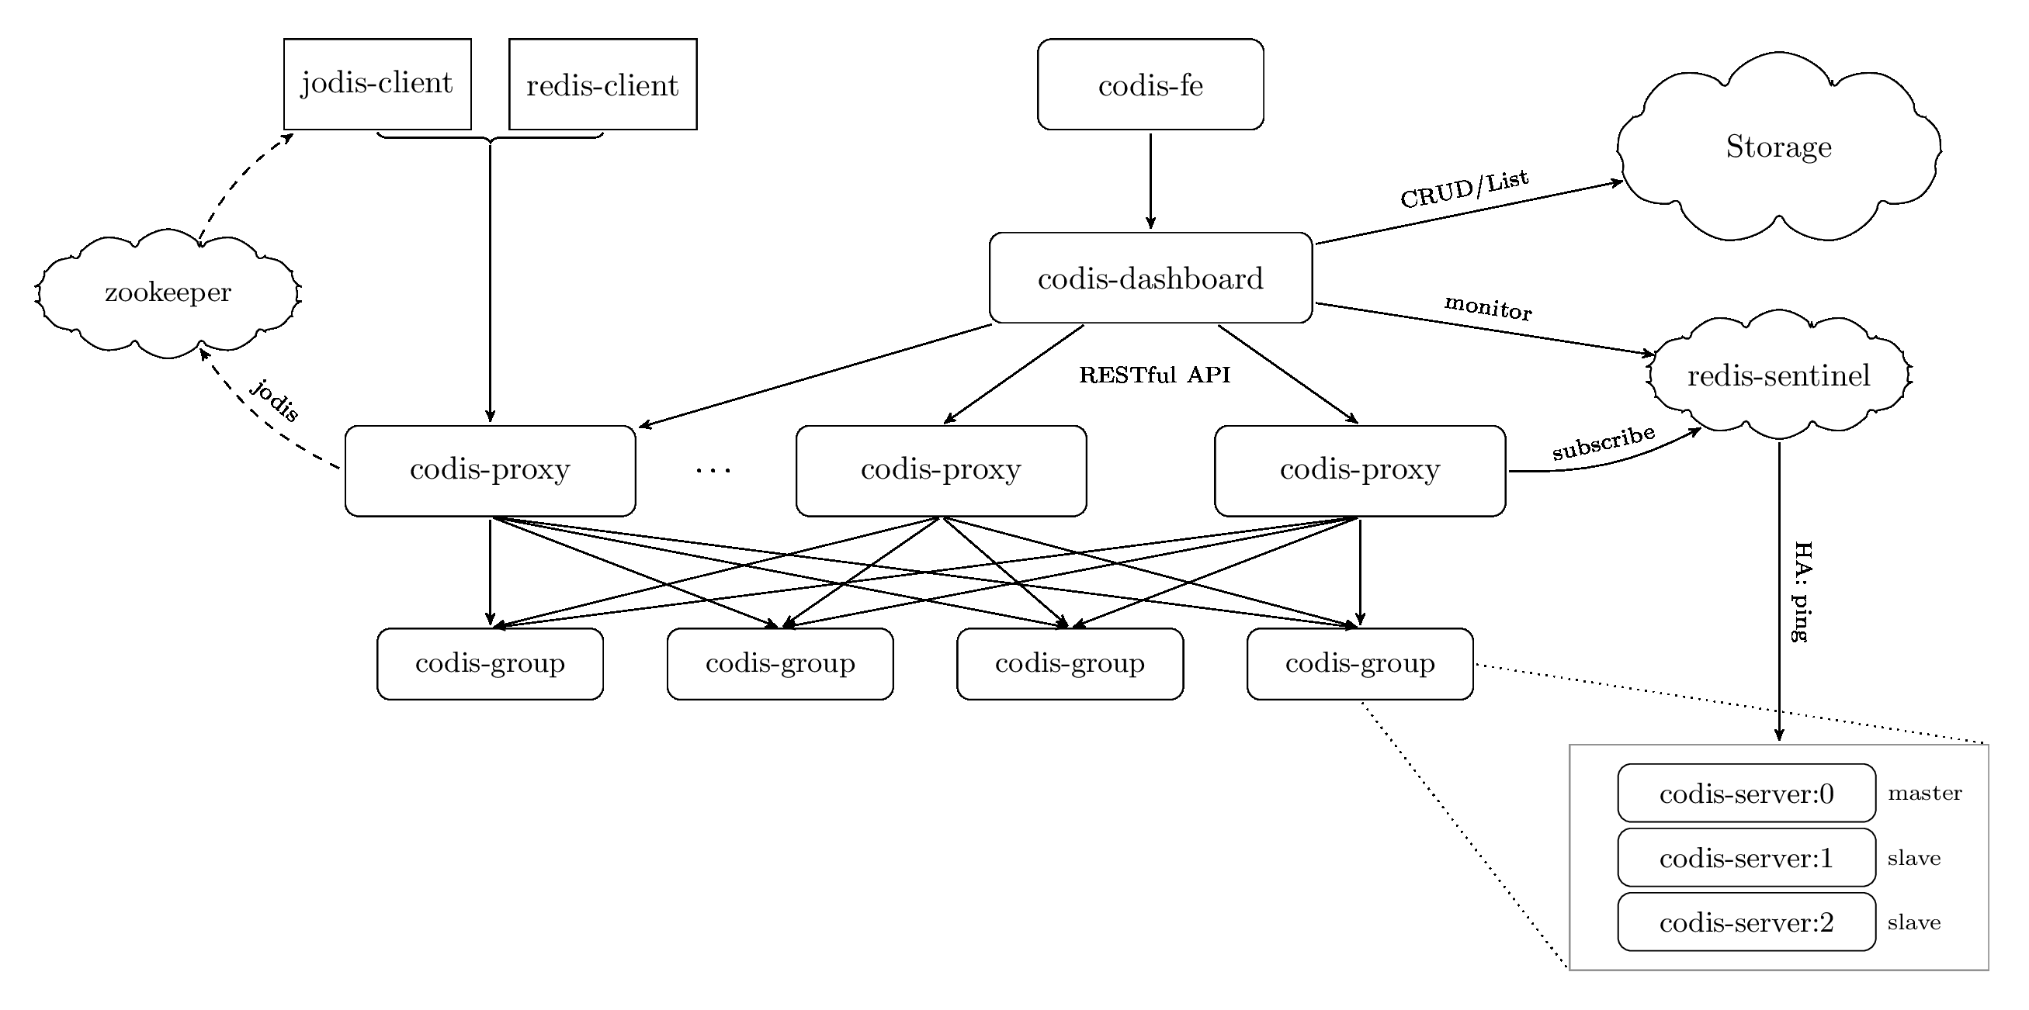
codis的整体架构：

Slide 5
codis的各组成部分：
codis-proxy：接入层。客户端连接的redis代理服务，本身实现了redis协议，表现很像原生的redis（就像Twemproxy）。一个业务可以部署多个codis-proxy，其本身是无状态的。
codis-group：存储层。由一主多从组成，分片server，基于redis 3.2的分支修改，新加key到slot映射结构，以及槽迁移命令。
storage：配置存储。集群状态的外部存储，存储分片与codis-group的映射信息，以及集群的一些状态：例如迁移状态等。
codis-dashboard（topom）：配置中心。用于proxy，codis server管理，以及slot的分配，迁移。
codis-fe：运维管理后台。可以直接在管理后台对集群进行操作，主要与dashboard交互。
jodis-client：客户端。开源的codis-proxy的服务注册，发现是基于zookeeper来实现。
codis-server：codis项目维护的一个redis分支（3.2），加入了slot的支持和原子的数据迁移指令。

Slide 6
proxy的组成：
model.proxy
Jodis
monitor
Config
Proxy
ha
masters
Router
servers
pool
slots

Slide 7
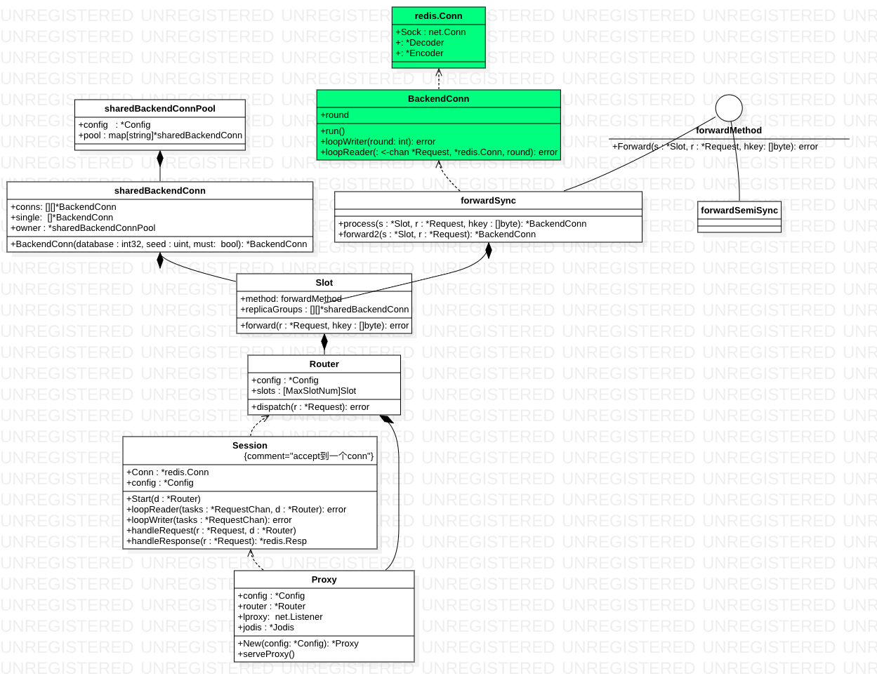
proxy的uml图：

Slide 8
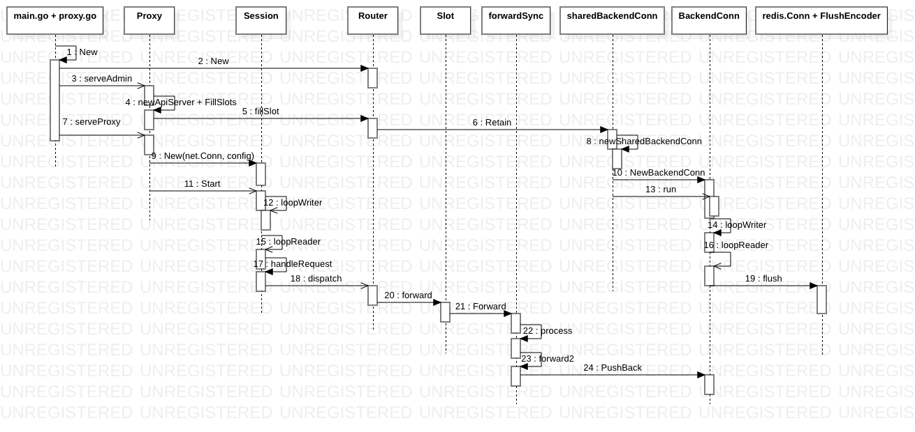
proxy接收请求的时序图：

Slide 9
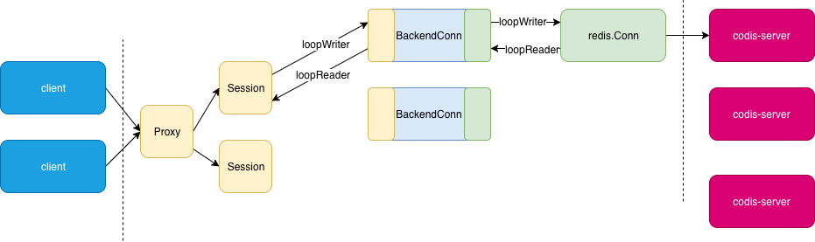
proxy接收读写请求的过程（一）：

Slide 10
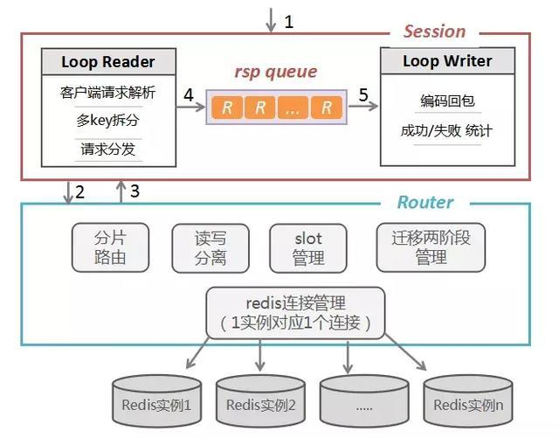
proxy接收读写请求的过程（二）：

Slide 11
proxy接收读写请求的过程（二）：

Slide 12
proxy启动和监听redis请求：
NewConfig
net.Listen
setup(config)
NewJodis
serveAdmin
proxy.New
NewRequestChanBuffer
acceptConn
proxy.
loopWriter
tasks.PopFrontAll
proxy.handleResponse
serveProxy
NewSession.Start
proxy.
loopReader
proxy.handleRequest
tasks.Pushback
startMetricsJson
startMetricsInfluxdb
startMetricsStatsd

Slide 13
proxy监听redis请求过程：
Proxy每接收到一个redis客户端的连接，就创建一个独立的session进行处理(NewSession(config).Start(router))；
codis将请求与结果关联起来，用一个Request结构体关联起来，把结果也当做Request结构体的一个属性；
Session的核心就是创建loopReader和loopWriter。loopReader负责读取和分发请求到后端，loopWriter负责合并请求结果，然后返回给客户端。
forwardSync将指定的slot, request, 键的哈希值，经过process得到实际处理请求的BackendConn，然后把请求放入BackendConn的chan * Request中，等待处理；
backendConn负责实际对redis请求进行处理，loopWriter负责从backendConn.input中取出请求并发送，loopReader负责遍历所有请求，从redis.Conn中解码得到resp并设置为相关的请求的属性。

Slide 14
dashboard的组成：
Config
model.Topom
action
槽迁移的时候进行使用
存储集群中redis和proxy详细信息，goroutine每次刷新redis和proxy之后，都会将结果存在这里
存储着zkclient和product-name
redisp
model.Store
stats
RedisStats
Topom
ProxyStats
在使用哨兵的时候会用到，存储在fe中配置的哨兵以及哨兵所监控的redis主服务器
redisp
缓存结构，如果缓存为空就通过store从zk中取出slot的信息并填充cache；不是只有第一次启动的时候cache会为空，如果集群中的元素（server，slot等等）发生变化，都会调用dirtyCache。
cache
ha
monitor
masters
hooks
model.SlotMapping
model.Group
model.Proxy
model.Sentinel

Slide 15
dashboard启动（一）：
refillCacheSlots
refillCacheGroups
store.Acquire
从zk读取数据
refillCacheProxy
newContext
refillCache
refillCacheSentinel
rewatchSentinels
newContext
Topom.Start
RefreshRedisStats
stats.redisp.Infofull(addr)
遍历所有group，所有server，发送info命令
ha.redisp.MastersAndSlavesClient
遍历所有sentinel：
发送SENTINEL master命令：列出所有被监视的主服务器，以及这些主服务器的当前状态；
发送SENTINEL slaves <master-name>命令：列出给定主服务器的所有从服务器，以及这些从服务器的当前状态。
RefreshProxyStats
newContext
minSyncActionIndex
SyncActionPrepare
ProcessSlotAction
getGroupByServer
根据addr查询其所在的group
g.Servers[index].Action.Index = 0
g.Servers[index].Action.State: Pending -> Syncing
这台服务器可以从主服务器同步数据
ProcessSyncAction
newSyncActionExector
SetMaster
SyncActionComplete
g.Servers[index].Action.State: Pending -> synced || synced_failed

Slide 16
dashboard启动（二）：
refillCacheSlots
refillCacheGroups
store.Acquire
从zk读取数据
refillCacheProxy
newContext
refillCache
refillCacheSentinel
rewatchSentinels
newContext
Topom.Start
RefreshRedisStats
stats.redisp.Infofull(addr)
遍历所有group，所有server，发送info命令
ha.redisp.MastersAndSlavesClient
遍历所有sentinel：
发送SENTINEL master命令：列出所有被监视的主服务器，以及这些主服务器的当前状态；
发送SENTINEL slaves <master-name>命令：列出给定主服务器的所有从服务器，以及这些从服务器的当前状态。
RefreshProxyStats
newContext
minSyncActionIndex
SyncActionPrepare
ProcessSlotAction
getGroupByServer
根据addr查询其所在的group
g.Servers[index].Action.Index = 0
g.Servers[index].Action.State: Pending -> Syncing
这台服务器可以从主服务器同步数据
ProcessSyncAction
newSyncActionExector
SetMaster
SyncActionComplete
g.Servers[index].Action.State: Pending -> synced || synced_failed

Slide 17
dashboard启动（三）：
store.Acquire
找出Action.State既不是空，也不是pending的index最小SlotMapping；
如果找不到，退而求其次，找pending的index最小SlotMapping；
找到符合条件的SlotMapping，更新打标记；
newContext
SlotActionPrepareFilter
pending
Action.State: pending -> preparing
storeUpdateSlotMapping
preparing
Action.State: preparing -> prepared
resyncSlotMappings
storeUpdateSlotMapping
rewatchSentinels
prepared
Topom.Start
RefreshRedisStats
Action.State: prepared -> migrating
resyncSlotMappings
storeUpdateSlotMapping
newSlotActionExecutor
RefreshProxyStats
processSlotAction
exec
ProcessSlotAction
SlotActionComplete
GetSlotActionInterval
ProcessSyncAction

Slide 18
dashboard启动（四）：
sharedBackendConn.Retain
resyncSlotMappings
FillSlots
router.FillSlots
newSharedBackendConn
新建slot，填充slot
getSlotMapping
isGroupPromoting(from/dest)
检查from和dest所在group，是否允许迁移数据
from := ctx.getGroupMaster(m.GroupId)
dest := ctx.getGroupMaster(m.Action.TargetId)
newSlotActionExecutor
cli := action.redisp.GetClient(from)
cli.MigrateSlot
调用SLOTSMGRTTAGSLOT命令，强制将客户端要访问的Key立刻迁移，然后再处理客户端的请求。（ SLOTSMGRTTAGSLOT 是codis基于redis定制的）
cli.MigrateSlotAsync
调用SLOTSMGRTTAGSLOT-ASYNC命令
cli.InfoKeySpace

Slide 19
dashboard启动（五）：
newContent
getSlotMapping
SlotActionComplete
migrating
Action.State: migrating-> finished
storeUpdateSlotMapping
finished
resyncSlotMappings
storeUpdateSlotMapping
注：resyncSlotMappings其实做的是：当slot信息发生变化的时候，Dashboard(Topom)会通过该接口将信息同步到所有的proxy上。

Slide 20
slot迁移过程：
刚开始，Codis Dashboard 会先统计哪些 slot 是需要迁移的。然后开始针对每个 slot 进行迁移，从代码上来看同时迁移的 slot 数量是可以配置的，一般应该不会同时迁移过多 slot。
迁移 slot 数据时，会先将 slot 的最新信息通知给各个 Codis Proxy，信息包括 slot 的 id、原 Redis Group ID（我们叫它 From），新 Redis Group ID（我们叫它 Target），通过这些信息告知 Proxy 这个 slot 正在迁移数据。
当且只有当所有的 Proxy 都成功更新了 Slot 信息之后（通过zk，认为最终所有proxy都会通过zk拉取到一致的结果），Codis Dashboard 才会真正开始迁移数据。为了迁移数据 Codis Dashboard 会发送 SLOTSMGRTTAGSLOT 命令，让 Target 节点从 From 节点迁移 slot 的 kv 数据
Redis Group 完成数据迁移之后，Codis Dashboard 会将新的 slot 信息发送给各个 Proxy，告知 Proxy 迁移工作已经完成，可以按照普通的请求代理逻辑来处理这个 slot 的请求了。

Slide 21
action状态机：
slots在不同group之间迁移
SlotsRebalance
SlotActionPrepareFilter
SlotActionPrepareFilter
SlotActionPrepareFilter
ActionNothing
ActionPending
ActionPreparing
ActionPrepared
ActionMigrating
同一个group下的主从之间数据同步
SlotActionComplete
ActionSyncing
ActionFinished
ActionSynced/
ActionSynced_failed

Slide 22
fe操作——添加proxy到集群：
fe
Topom
Proxy
newProxyClient
sharedBackendConn.Retain
FillSlots
router.FillSlots
newSharedBackendConn
新建slot，填充slot
XPing
router.Start
Start
jodis.Start
CreateProxy
storeCreateProxy
NewSentinel
Subscribe
SetSentinels
rewatchSentinels
reinitProxy
Masters

Slide 23
fe操作——添加codis-server到集群：
fe
codis-server
Topom
newContext
redis.NewClient
同一group下的重复添加server的检查
cli.SlotsInfo
获取当前client的所有槽信息，如果没有分配则返回空切片。
ctx.getGroup(gid)
GroupAddServer
storeUpdateSentinel
GroupAddServer
g.Servers.append...
storeUpdateGroup

Slide 24
fe操作——自动rebalance：
自动rebalance：由页面触发的操作，将所有的slot尽可能平均分摊到各个group中。
rebalance步骤：
将所有的groupId升序排列；
定义几个列表，分别是：
assigned（已分配好的，不需要再迁移的，key: groupId, value: slot的数量）；
pendings（等待分配的，key: groupId, value: 当前group等待分配的slot的id组成的切片）；
moveout（可以迁出的，key: groupId, value: 当前group可以迁出的slot的数量。如果是负数，就表明当前group需要迁入多少个slot）；
docking：（确定要迁移的slot的id切片）；
定义groupSize = assigned + pendings - moveout 的计算方法。
遍历slot，如果迁移状态不为空，说明不能进行迁移，放进assigned列表；
计算下界lowerBound = MaxSlotNum / len(groupIds)；
遍历slot，看槽所属的groupId的groupSize是否小于lowerBound，小于则放入assigned，否则放入pendings；
建立红黑树，把所有group节点放进去；
遍历slot，收集可以迁移的节点（不属于任何slot的节点，即离线节点），放入docking，同时每收集到一个离线节点，从红黑树取出groupSize最小的节点，作为日后离线节点的迁入目标节点，放入moveout列表；
计算上界upperBound = (MaxSlotNum + len(groupIds) - 1) / len(groupIds)；
不停进行树的平衡过程，从红黑树中找出groupSize最小和最大的节点出来，从max的group节点迁移一个slot到min的group节点，修改他们的moveout数组，直至红黑树尽可能所有的节点平衡；
将moveout里的数据，放到pendings列表中；
建立映射关系plans（key: slotId, value: 这个slot要迁移到的group的Id）；
根据plans，修改对应slot的Action。

Slide 25
fe操作——手动迁移：
手动迁移主要有两种：
指定序号的slot移到某个group；
将一个group中的多少个slot移动到另一个group。
主要流程：
先取出当前集群的上下文，然后根据请求参数做校验；
将符合迁移条件的slot放到一个pending切片里面；
更新zk。

Slide 26
fe操作——添加sentinel到集群：
fe
Topom
Sentinel
redis.NewSentinel
sentinel.FlushConfig
发送SENTINEL flushconfig命令，强制sentinel重写所有配置信息到配置文件。
AddSentinel
p.Servers = append(p.Servers, addr)
p.OutOfSync = true
storeUpdateSentinel

Slide 27
fe操作——自动rebalance：
自动rebalance：由页面触发的操作，将所有的slot尽可能平均分摊到各个group中。
rebalance步骤：
将所有的groupId升序排列；
定义几个列表，分别是：
assigned（已分配好的，不需要再迁移的，key: groupId, value: slot的数量）；
pendings（等待分配的，key: groupId, value: 当前group等待分配的slot的id组成的切片）；
moveout（可以迁出的，key: groupId, value: 当前group可以迁出的slot的数量。如果是负数，就表明当前group需要迁入多少个slot）；
docking：（确定要迁移的slot的id切片）；
定义groupSize = assigned + pendings - moveout 的计算方法。
遍历slot，如果迁移状态不为空，说明不能进行迁移，放进assigned列表；
计算下界lowerBound = MaxSlotNum / len(groupIds)；
遍历slot，看槽所属的groupId的groupSize是否小于lowerBound，小于则放入assigned，否则放入pendings；
建立红黑树，把所有group节点放进去；
遍历slot，收集可以迁移的节点（不属于任何slot的节点，即离线节点），放入docking，同时每收集到一个离线节点，从红黑树取出groupSize最小的节点，作为日后离线节点的迁入目标节点，放入moveout列表；
计算上界upperBound = (MaxSlotNum + len(groupIds) - 1) / len(groupIds)；
不停进行树的平衡过程，从红黑树中找出groupSize最小和最大的节点出来，从max的group节点迁移一个slot到min的group节点，修改他们的moveout数组，直至红黑树尽可能所有的节点平衡；
将moveout里的数据，放到pendings列表中；
建立映射关系plans（key: slotId, value: 这个slot要迁移到的group的Id）；
根据plans，修改对应slot的Action。

Slide 28
fe操作——sync新添加的sentinel来监控集群：
fe
Topom
Sentinel
newContext
mastersCommand
发送SENTINEL masters命令
removeGroupsAllDispatch
p.OutOfSync = true
removeCommand
发送SENTINEL remove <name>命令，
移除监控。
storeUpdateSentinel
monitorGroupsDispatch
monitorGroupsCommand
发送SENTINEL monitor [name] [ip] [port] [quorum]，指定要监控的redis master的IP和端口。
redis.NewSentinel
parallel-syncs
down-after-milliseconds
ResyncSentinels
SENTINEL
failover-timeout
auth-pass
让sentinel订阅名为"+switch-master"的channel，并从这个channel中读取主从切换的信息
notification-script
client-reconfig-script
sentinel.RemoveGroupAll
sentinel.Subscribe
subscribeDispatch
subscribeCommand
SUBSCRIBE +switch-master，订阅该频道
sentinel.MonitorGroups
一半以上的SENTINEL订阅成功，callback；
不足一半以上SENTINEL订阅成功，sleep重试。
masterDispatch
mastersCommand
发送SENTINEL masters命令
Topom.ha.monitor本身相当于一个上帝视角的sentinel。它本身并不是一个实际的sentinel服务器，但是它负责收集各个sentinel的监控信息，并对集群作出反馈。
sentinel.Masters
rewatchSentinels
根据比较current[gid].Epoch和master.Epoch，计算voted
SetSentinels
判断voted是否达到一半数的sentinel
p.OutOfSync = false
proxy.SwitchMastes
router.SwitchMastes
router.trySwitchMaster
router.fillSlot
storeUpdateSentinel

Slide 29
Codis如何保证避免单点故障：
proxy：proxy无状态，可以轻松扩容，多实例来保证高可用；
dashboard(topom)：同一时间只能有一个实例，可以借助zk，etcd等进行主备容灾（冷备）；
codis-server：通过redis自身的replica和sentinel机制来保证高可用。

